Slide 1


§4 函数的极值与最大(小)值
极大(小)值是局部的最大(小)值, 它
有着很明显的几何特征. 在本节中,我
们将逐一研究函数的这些几何特征.
一、极值判别
二、最大值与最小值
返回

Slide 2

一、极值判别
费马定理告诉我们.可微函数的极值点一定是稳
定点. 也就是说, 在曲线上相应的点处的切线一
定是水平的.
我们在这里再次强调：费马定理是在函数可微的
条件下建立的. 换句话说，若没有可微这个前提
条件，费马定理的结论 就无从说起.

Slide 3







当然，费马定理的逆命题亦不真. 例如对于任意
的可微函数
极值点.
下面给出极值的充分条件.
定理6.10 (极值的第一充分条件) 设函数 f (x) 在

Slide 4

证 根据导函数的符号判别函数单调性的方法, 可
以知道该定理的几何意义十分明显. 在这里仅给
出 (i) 的证明.

Slide 5
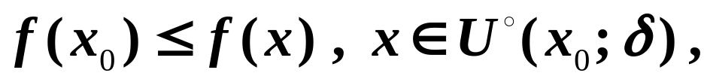
于是

Slide 6


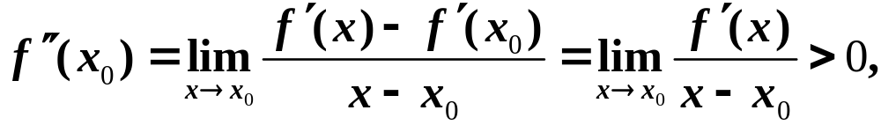
定理 6.11 (极值的第二充分条件) 设 f (x) 在点 x₀
证 同样我们仅证(i). 因为

Slide 7
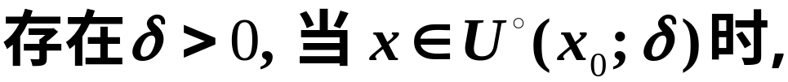
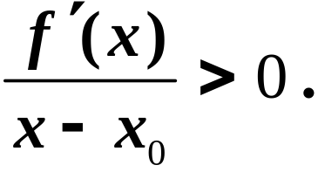




所以由保号性，
由极值判别的第一充分条件得知: x₀ 是极小值点 .

Slide 8
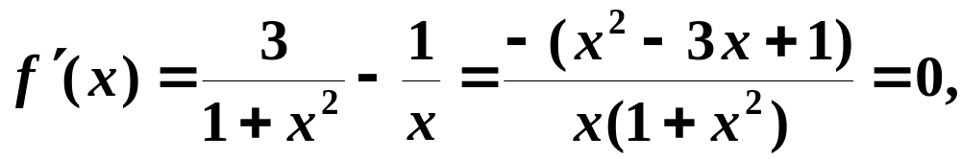
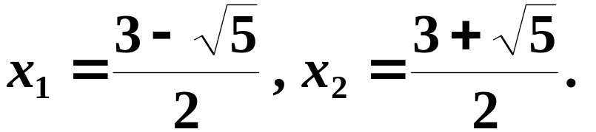
注 建议读者与教材上的证明方法相比较, 这里的
证明方法更具一般性.
例1
解 由
求得稳定点

Slide 9
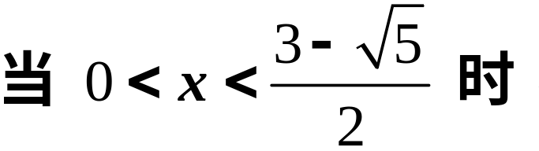

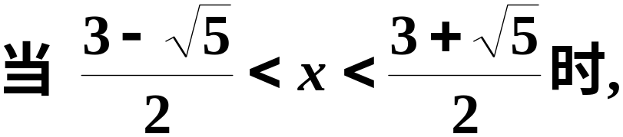

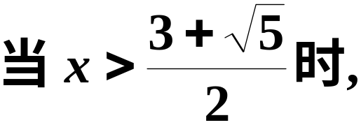









4
所以
2
(参见右图)
4

Slide 10
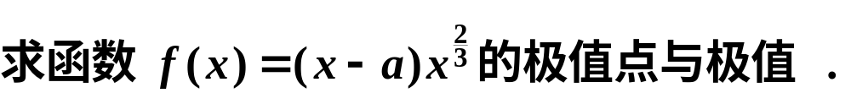
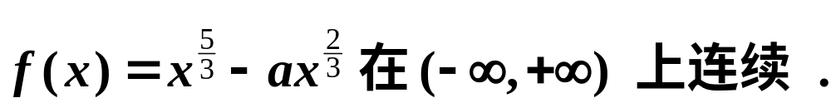

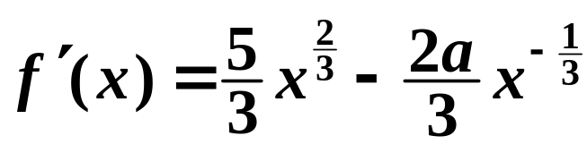
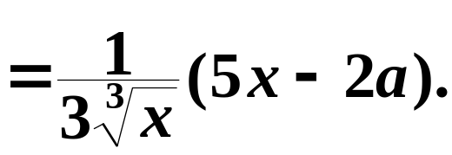
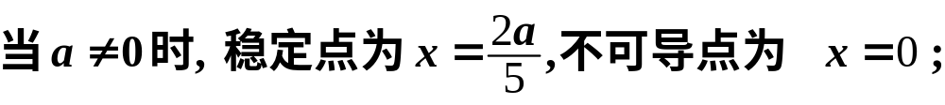

例2
解
稳定点为 x = 0 ，没有不可导点.

Slide 11

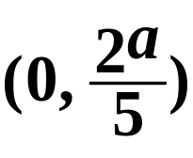

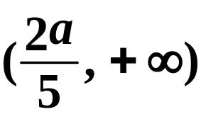




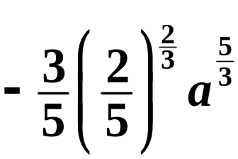
为了更好地加以判别，我们列表如下：
不存在
增
减
增

Slide 12
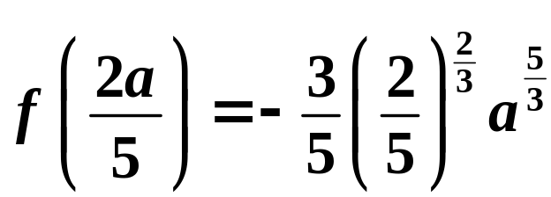
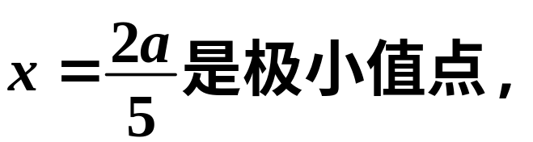

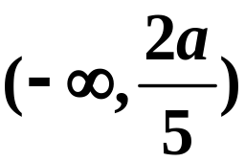

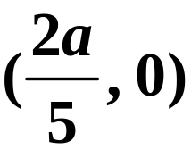

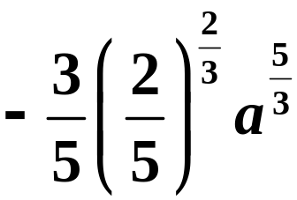
即
是极小值.
不存在
增
减
极小值
增

Slide 13
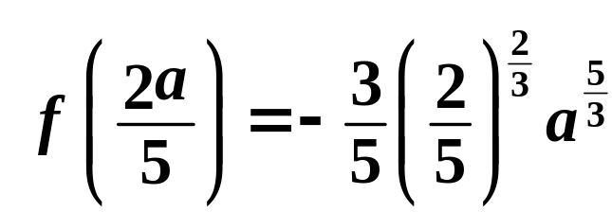
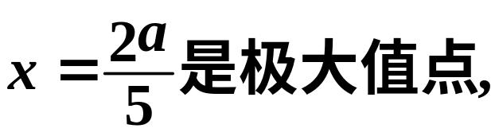


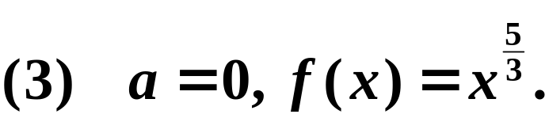
即
1
1
-1
1
-1
-1
O
1
-2
-1
(1)
(2)
请读者自行讨论.

Slide 14
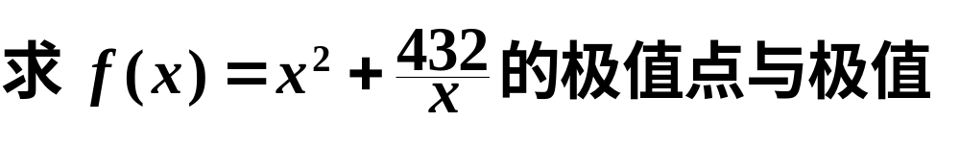

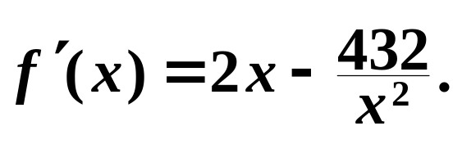
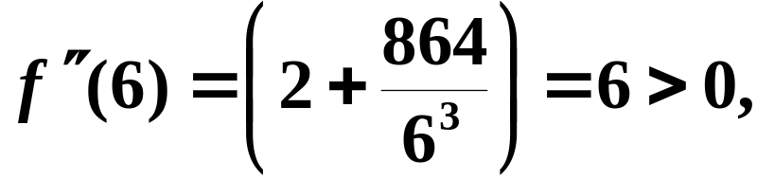
例 3
.
解
由定理6.11, x = 6是极小值点, f(6)=108是极小值.
试问这里为什么不考虑不可导点 x = 0?

Slide 15

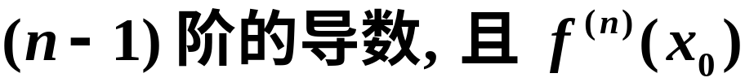
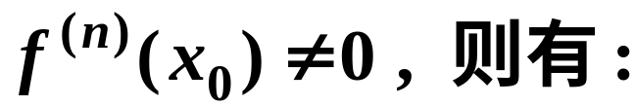
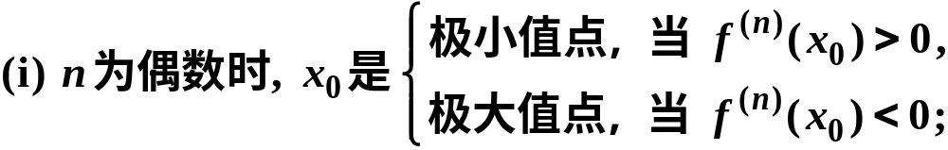
对于 的情形, 可借助于更高
阶的导数来判别.
定理 6.12 ( 极值的第三充分条件 ) 设 f 在点 x₀ 的
某邻域内存在直到

Slide 16

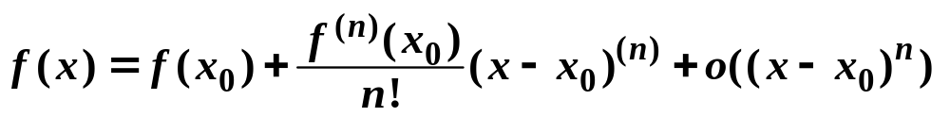
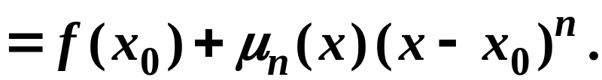
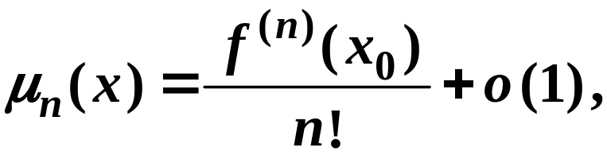

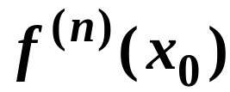
(ii) n 为奇数时, 不是极值点 .
证 由泰勒公式, 有
其中 它在某邻域
内恒与 同号.

Slide 17
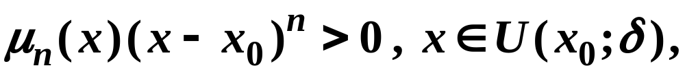



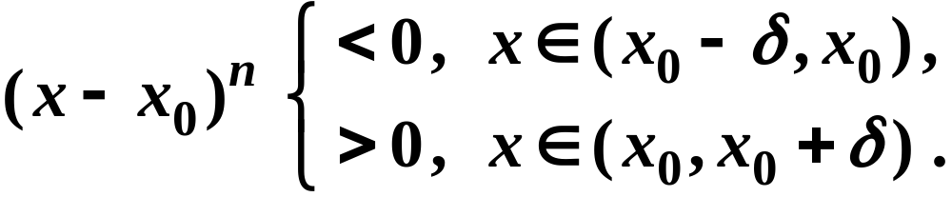

Slide 18

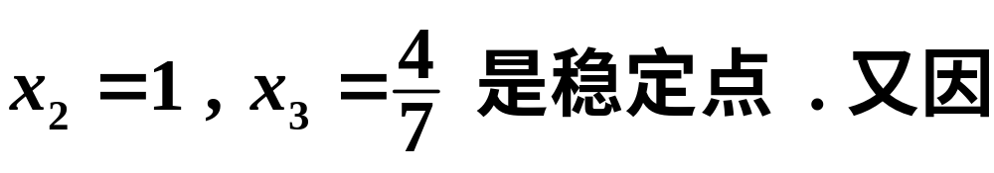
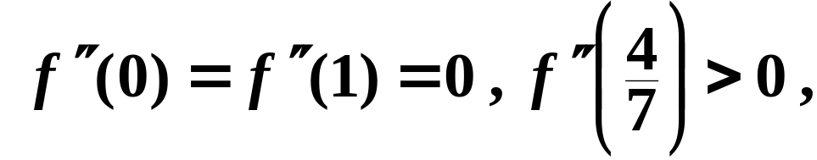
这就说明
了 不是极值点.
例 4
解
所以由第二判别法,

Slide 19
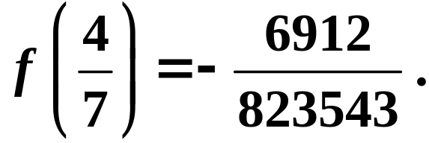


求得极小值为
而对于稳定点 却无法知道结果, 我们尝试
用第三充分条件来进行判别. 由于
因此 x = 1 不是极值点( n = 3 是奇数 ). 又因

Slide 20


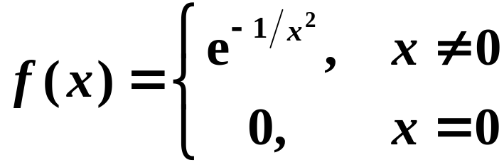



( n = 4是偶数 ).
注 第三充分条件并不是万能的. 例如 x = 0 是
所以无法用定理 6.12 来判别.

Slide 21
二、最大值与最小值
由连续函数的性质, 若 f (x) 在 [a, b] 上连续, 那
么一定有最大、最小值, 这对求函数的最大(小)
值提供了强有力的保证.
因为极大(小)值是局部的最大(小)值, 故若函数在
区间内部(不是端点)取得最大(小)值, 那么这个值
一定是极大(小)值. 这也就告诉我们: 最大(小)值
只可能在极值点、区间端点和不可导点之中取得.

Slide 22


下面具体介绍求函数最大(小)值的方法.
(3) 设(1)和(2)的点为 由前面的分析,
可知 f(x) 在 [a, b]上有:

Slide 23
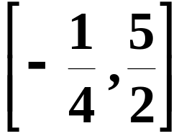
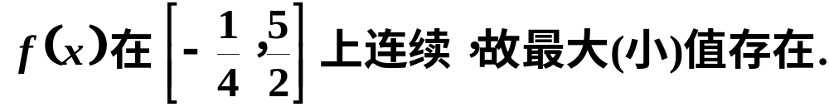
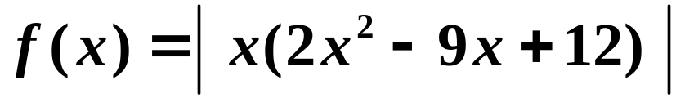
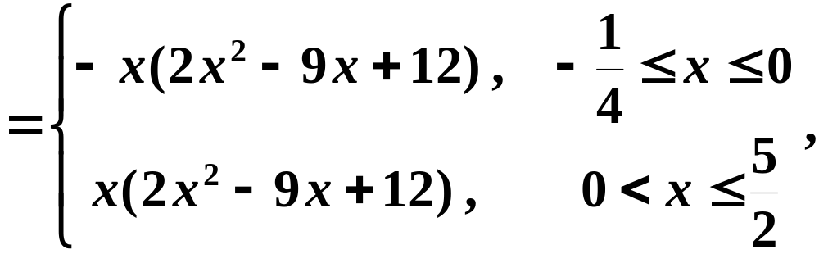
例 5
在区间
上的最大、最小值.
解

Slide 24
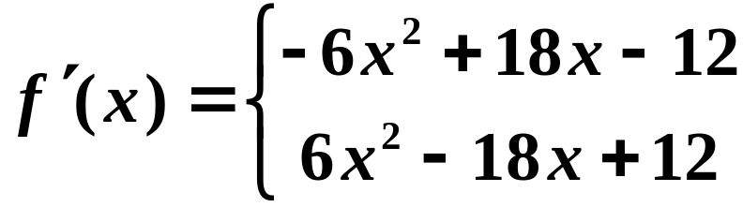
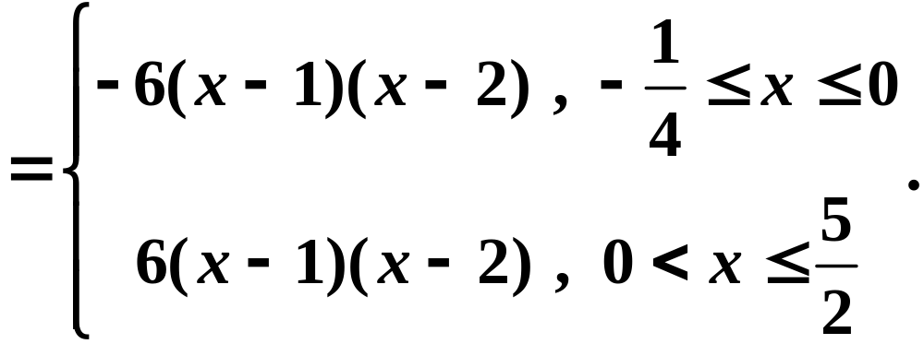

所以
在 x = 0 连续，由导数极限定理推知
故在 x = 0 不可导.

Slide 25
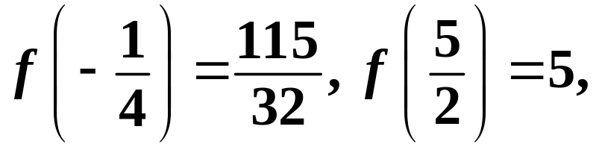
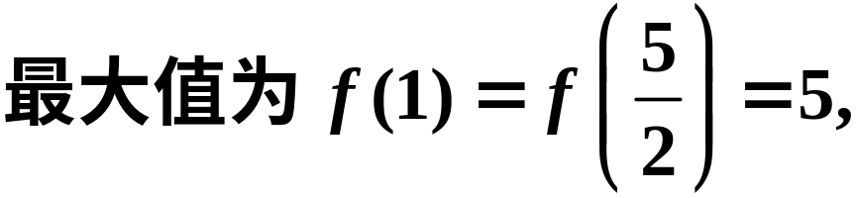

这样就得到不可导点为 0, 稳定点为 1, 2. 又因
所以

Slide 26



例 6
证明不等式：
证
就是要证 F(x) 的最小值非负.
上无极小值点. 所以最小值只能在端点取到, 故
于是证得
(见下图)

Slide 27






0.15
0.1
0.05
1
例 7 如图所示, 剪去正方形
四角同样大小的小正方形后
制成一个无盖的盒子, 问剪
去的小正方形的边长为何值
时, 盒子的容积最大.

Slide 28
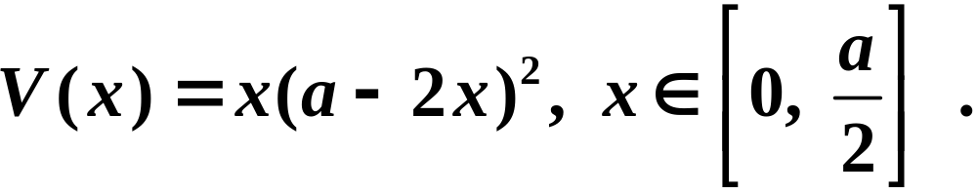



解 设正方形的边长为 a, 每一个小正方形的边长
为 x，则盒子的容积为
因为

Slide 29



仅有唯一的极值, 那么这个极(大)值一定是最大
值.所以问题的解为:在四个角上截取边长为 的
小正方形后，得到最大容积为 的无盖盒子.
例8 设某商店每天向工厂按出厂价每件3元购进一
批商品零售. 若零售价定为每件 4 元, 估计销售量
为 400 件. 若零售价每降低 0.05元, 可多售 40 件,

Slide 30



问每件定价多少和从工厂购进多少时才能获得最
大利润.
解 设每件定价为 p，购进 x 件( 应该全部卖完 ),
则利润为 由条件 p 与 x 的关系为

Slide 31


L(3.75)=450(元) 是极大值. 因为 L(p) 在所讨论的
区间上仅有一个极值，所以 L(3.75) 就是最大值.
结论：
(1) 定价为 3.75 元 / 件时可获最大利润 450 元;
(2) 应从工厂购进

Slide 32

复习思考题
1. 若 f (x) 在 x₀ 取极大值，是否可断定在 x₀ 充分
小邻域内, f (x) 在 x₀ 的左侧递增，右侧递减？试
考察例子:
2. 若 f(x) 在区间 I 上连续，且仅有惟一的极值点
x_{0 。}试问当 f(x₀) 为极大(小) 值时，为什么 f(x₀)
必为 I 上的最大(小)值？

Slide 33
作业 pp. 136-137
习题6.4
1/(1), (3); 3; 4/(1); 7

